Slide 1

分布式minisql
大程展示
成员：陈云奇 严昕辰 朱亦陈 钱星屹 王晨璐

Slide 2

01
项目需求
02
总体设计
03
模块设计
目录
04
系统测试
CONTENTS

Slide 3
1
项目需求

Slide 4

项目需求
1
数据分布
1
数据采取分布式存储
2
集群管理
2
Etcd集群管理
3
分布式查询
3
查询数据来自不同数据源
4
副本管理
4
一个表至少保存在两个从节点上
5
容错容灾
5
节点下线时进行数据迁移
6
负载均衡
6
建表时选择相对空闲的节点

Slide 5
2
总体设计

Slide 6
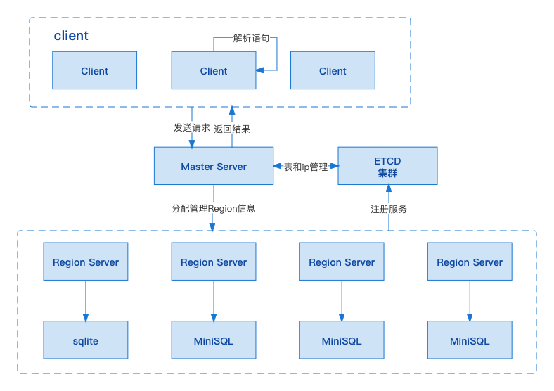
总体设计
项目工具： Go, Etcd, Github
三个模块： client, master, region
Client : 解析SQL语句，获得表名，与master通信发送操作请求
Master : 作为通讯中心接收和转发来自client和region的消息，通过etcd集群服务集中管理Region的ip和表名
Region : 每个region包含一个sqlite数据库，执行具体操作并返回结果

Slide 7
3
模块设计

Slide 8
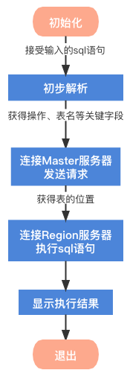
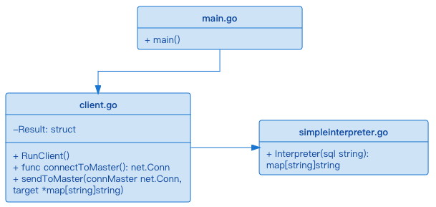
Client

Slide 9
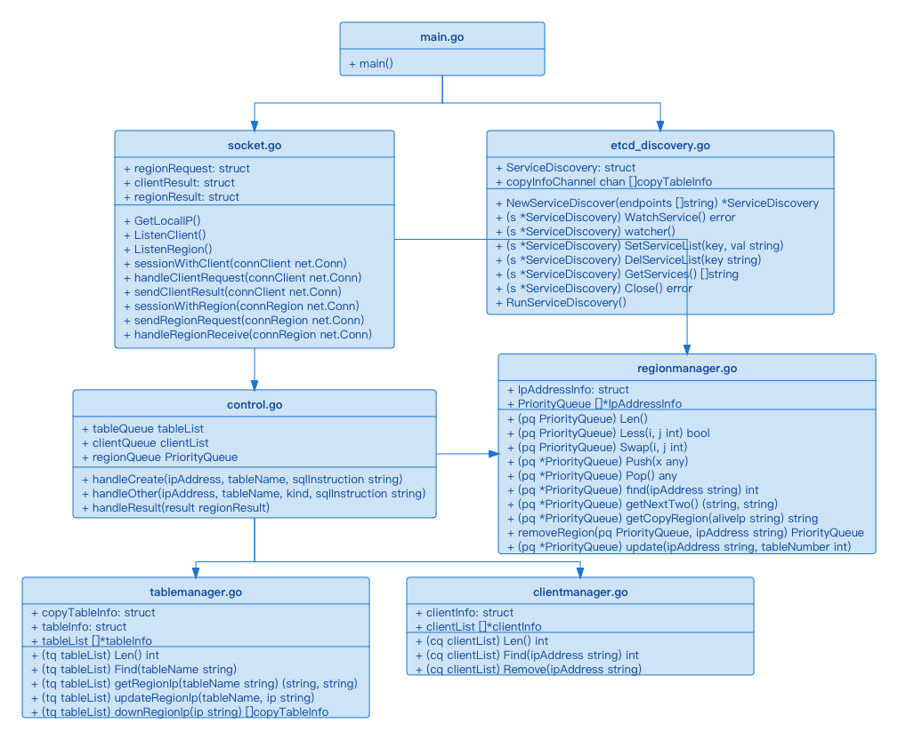
Master

Slide 10
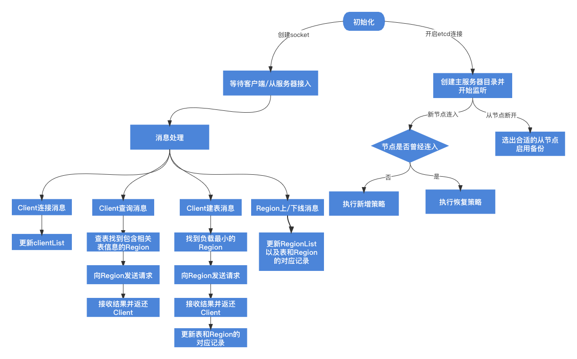
Master

Slide 11
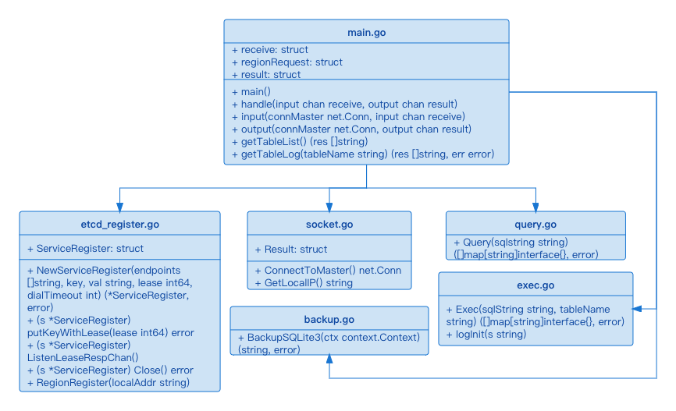
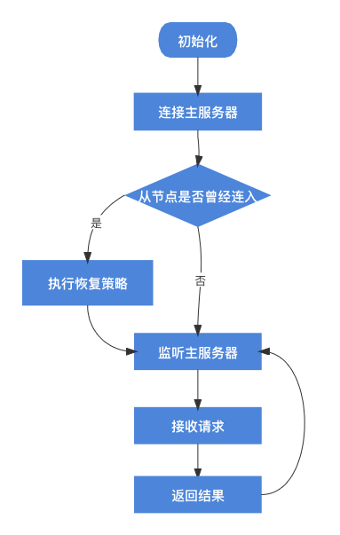
Region

Slide 12
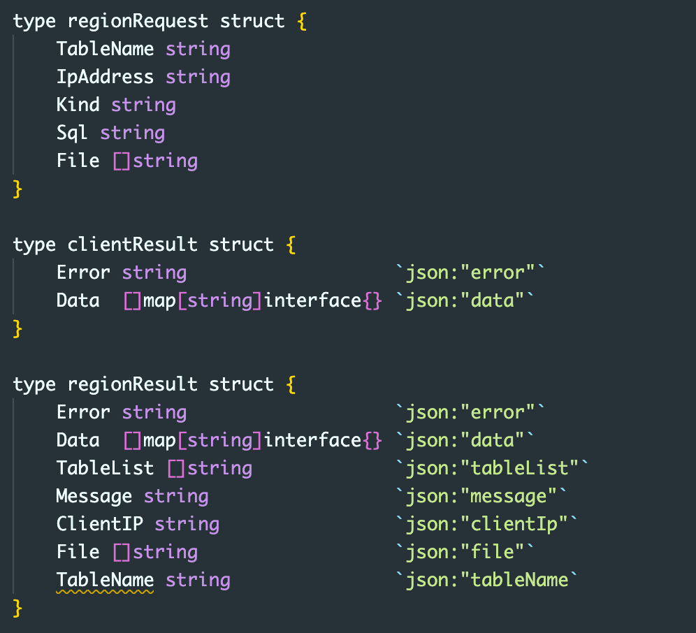
通信设计

Slide 13
4
系统测试

Slide 14
感谢聆听

